Slide 1
Classificando a Qualidade
de Vinhos com Machine Learning
Análise Exploratória de Dados
Apresentação Executiva · POSTECH Tech Challenge Fase 2
Grupo 7:
Camila de Oliveira - RM 371409
Lucas Zucoloto Soares Valbusa - RM 373425
Luysa Brito de Paiva Lima - RM 373813
Tatiana Regina da Silva - RM 373518
Vanessa Gomes Cardoso - RM 373426
Notes:
Apresente o contexto da indústria vitivinícola. Avaliação sensorial é subjetiva e cara. Nosso projeto mostra que dados químicos coletados durante a produção são suficientes para prever a qualidade.

Slide 2
Classificando a Qualidade
de Vinhos com Machine Learning
Análise Exploratória de Dados
Apresentação Executiva · POSTECH Tech Challenge Fase 2
1.143 vinhos analisados
11 variáveis físico-químicas
3 modelos comparados
Notes:
Apresente o contexto da indústria vitivinícola. Avaliação sensorial é subjetiva e cara. Nosso projeto mostra que dados químicos coletados durante a produção são suficientes para prever a qualidade.

Slide 3
O problema que queremos resolver
Contexto da indústria vitivinícola
O desafio atual
A solução proposta
Qualidade avaliada por especialistas humanos
Processo subjetivo — depende da experiência do enólogo
Demorado e custoso para escalar
Difícil de padronizar entre lotes e safras
Usar dados físico-químicos de rotina (pH, álcool, acidez...)
Treinar um modelo de Machine Learning para classificar a qualidade
Prever: alta qualidade (nota ≥ 7) ou baixa/média (nota < 7)
Triagem automática antes da avaliação sensorial
→
POSTECH · Tech Challenge Fase 2 · Wine Quality Classification
2 / 12
Notes:
Enfatize que não estamos substituindo o enólogo — estamos dando a ele uma ferramenta de triagem. Os lotes classificados como alta qualidade pelo modelo vão para avaliação detalhada; os comuns seguem o processo padrão.

Slide 4
Os dados que temos
Wine Quality Dataset — Kaggle
1.143
11
3–8
0
amostras de vinho tinto
variáveis físico-químicas
escala de notas de qualidade
valores nulos — dataset limpo
Variáveis disponíveis no dataset:
Acidez fixa
Acidez volátil
Ácido cítrico
Açúcar residual
Cloretos
SO₂ livre
SO₂ total
Densidade
pH
Sulfatos
Teor alcoólico
→ Qualidade (alvo)
POSTECH · Tech Challenge Fase 2 · Wine Quality Classification
3 / 12
Notes:
Destaque que o dataset não tem nulos — uma raridade em projetos reais. A variável 'qualidade' é nossa variável alvo; todas as outras são entradas do modelo.

Slide 5
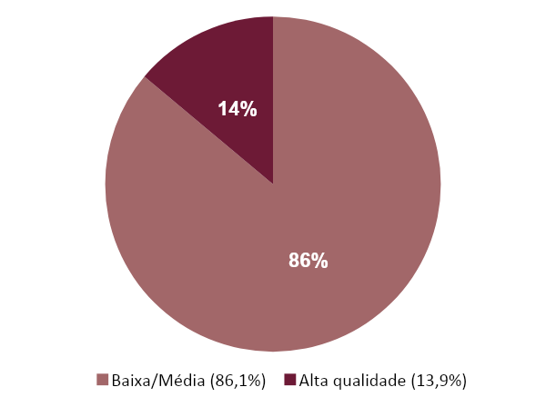
Simplificando a pergunta
De notas numéricas para uma decisão binária
Transformação da variável alvo
Distribuição das classes
Nota ≥ 7
Nota < 7
Alta qualidade
Baixa/Média qualidade
⚠ Atenção: dataset desbalanceado
Apenas 13,9% dos vinhos são de alta qualidade. Sem tratamento, o modelo aprenderia a sempre responder "baixo/médio" e ainda teria 86% de acurácia aparente — mas seria inútil.
POSTECH · Tech Challenge Fase 2 · Wine Quality Classification
4 / 12
Notes:
Este é o insight mais importante do dataset. Enfatize para os diretores que uma acurácia alta não significa um modelo bom quando as classes são tão desiguais.

Slide 6
Quais variáveis mais influenciam a qualidade?
Correlação de Pearson com a nota de qualidade
Teor alcoólico
+0.484
Acidez volátil
-0.407
Sulfatos
+0.257
Ácido cítrico
+0.241
SO₂ total
-0.183
Densidade
-0.175
Cloretos
-0.124
Acidez fixa
+0.122
SO₂ livre
-0.063
pH
-0.052
Açúcar residual
+0.022
Correlação positiva — mais desse componente → vinho melhor
Correlação negativa — mais desse componente → vinho pior
POSTECH · Tech Challenge Fase 2 · Wine Quality Classification
5 / 12
Notes:
Destaque os quatro primeiros: álcool e acidez volátil são os mais poderosos. Açúcar residual e pH quase não se correlacionam com a qualidade — serão menos úteis para o modelo.

Slide 7
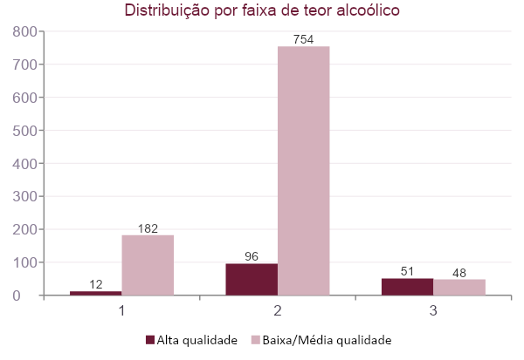
Teor alcoólico: o maior indicador de qualidade
Correlação +0,484 com a qualidade — 23,6% de importância no modelo
11,5%
Média de álcool
nos vinhos bons
72%
dos vinhos bons
com álcool > 10%
#1
Implicação para produção:
variável mais
importante no modelo
Monitorar o álcool ao final da fermentação. Lotes abaixo de 10,5% merecem revisão.
POSTECH · Tech Challenge Fase 2 · Wine Quality Classification
6 / 12
Notes:
O álcool é resultado direto da fermentação dos açúcares da uva. Uma fermentação mais completa indica uvas mais maduras e processo mais bem conduzido.

Slide 8
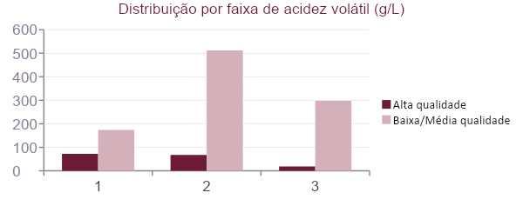
Acidez volátil: o principal sinal de defeito
Correlação -0,407 — vinhos bons têm 29% menos acidez volátil
Vinhos de ALTA qualidade
Vinhos de BAIXA qualidade
0,40 g/L
−29%
0,55 g/L
média de acidez volátil
média de acidez volátil
O que causa acidez volátil alta?
Contaminação bacteriana durante a fermentação
Oxidação do vinho sem proteção adequada
Higiene insuficiente nos equipamentos
POSTECH · Tech Challenge Fase 2 · Wine Quality Classification
7 / 12
Notes:
Acidez volátil mede principalmente ácido acético — o mesmo do vinagre. Um sommelier descartaria imediatamente um vinho com gosto de vinagre. O modelo aprendeu exatamente isso.

Slide 9
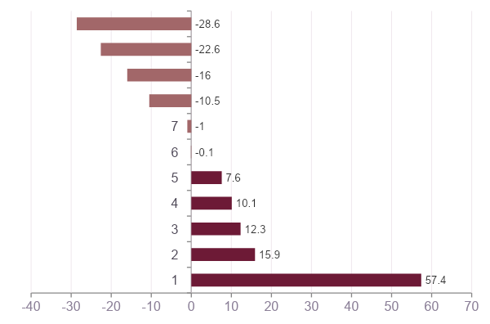
Comparativo completo: vinhos bons vs comuns
Diferença percentual na média de cada variável
Legenda:
Vinhos bons têm MAIS desse componente
Vinhos bons têm MENOS desse componente
🍇 Maior diferença:
Ácido cítrico (+57%) — frescor e equilíbrio
⚠️ Maior risco:
Acidez volátil (-29%) — sinal de vinagre
📊 Menos relevante:
pH e Densidade — diferença < 1%
POSTECH · Tech Challenge Fase 2 · Wine Quality Classification
8 / 12
Notes:
Este slide mostra o panorama completo. Chame atenção para ácido cítrico — a maior diferença relativa. É o componente que dá frescor ao vinho e aparece em quantidade muito maior nos vinhos bons.

Slide 10
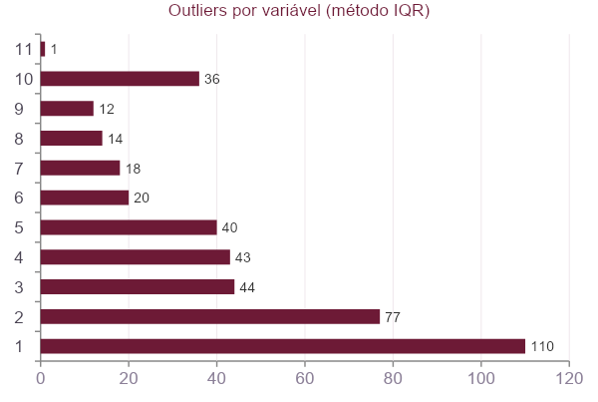
Qualidade e consistência dos dados
Análise de valores extremos e distribuição
Crítico: açúcar e cloretos
110 e 77 outliers respectivamente. Distribuições com assimetria severa. Tratados com Winsorização (percentil 1–99).
Moderado: 4 variáveis
Sulfatos, acidez fixa, SO₂ total e densidade com outliers moderados. Normalização absorve o impacto residual.
Ação: sem remoção de linhas
Com apenas 1.143 amostras, optamos por ajustar os extremos em vez de remover linhas — preservando cada amostra.
POSTECH · Tech Challenge Fase 2 · Wine Quality Classification
9 / 12
Notes:
Winsorização é como definir um limite razoável de velocidade: em vez de eliminar carros muito rápidos, você os limita ao máximo permitido. Os vinhos continuam no dataset, mas com valores mais realistas.

Slide 11
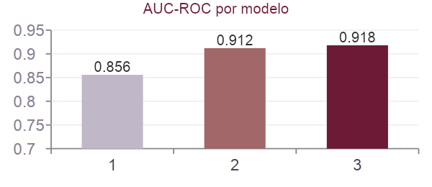
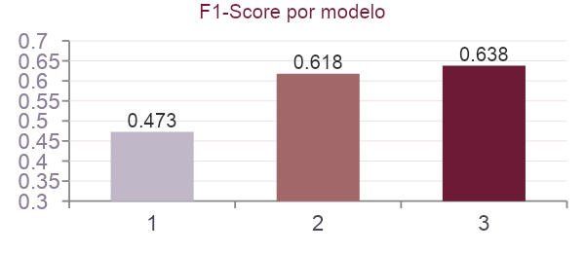
O modelo que desenvolvemos
Comparação entre três algoritmos de Machine Learning
Modelo | F1-Score | Precision | Recall | AUC-ROC
Logistic Regression | 0.473 | 0.361 | 0.688 | 0.856
XGBoost | 0.618 | 0.583 | 0.656 | 0.912
✅ Random Forest | 0.638 | 0.595 | 0.688 | 0.918
POSTECH · Tech Challenge Fase 2 · Wine Quality Classification
10 / 12
Notes:
Em linguagem executiva: testamos três abordagens. O Random Forest é como uma comissão de especialistas votando — 200 avaliadores independentes chegam a um consenso mais robusto do que qualquer um sozinho.

Slide 12
O que isso significa para a produção?
Recomendações baseadas nos dados
01
Monitorar o teor alcoólico
02
Controlar a acidez volátil
Medir ao final da fermentação. Lotes abaixo de 10,5% têm alta probabilidade de qualidade inferior e devem ser revisados antes do envelhecimento.
Implementar medição rotineira durante o processo. Valores acima de 0,6 g/L indicam contaminação bacteriana — intervenção precoce pode salvar o lote.
Impacto: +12,3% nos vinhos bons
Impacto: -28,6% nos vinhos bons
03
Ajustar sulfatos na faixa ideal
04
Usar o modelo como triagem
Manter entre 0,65 e 0,85 g/L. Abaixo disso, o vinho fica desprotegido contra oxidação. Acima, o sabor é comprometido.
Classificar lotes automaticamente com base em medições de rotina. Direcionar candidatos a alta qualidade para avaliação sensorial completa do enólogo.
Faixa ideal identificada nos dados
AUC-ROC 0.918 — 92% dos comuns identificados
POSTECH · Tech Challenge Fase 2 · Wine Quality Classification
11 / 12
Notes:
Este é o slide mais importante para os diretores. Conecte cada recomendação a uma ação concreta que o time de produção pode implementar nos próximos meses.

Slide 13
Conclusão
Dados químicos podem
prever a qualidade do vinho
0.918
69%
92%
4
AUC-ROC do
melhor modelo
vinhos bons
identificados
vinhos comuns
classificados certo
variáveis-chave
para focar
Álcool · Acidez Volátil · Sulfatos · Ácido Cítrico
As quatro variáveis que mais distinguem um vinho de alta qualidade
POSTECH · Tech Challenge Fase 2 · Wine Quality Classification
Notes:
Feche com a mensagem principal: não estamos substituindo o enólogo — estamos dando a ele superpoderes. Com quatro medições de rotina, ele sabe antes de abrir a barrica se o lote tem potencial de alta qualidade.

